Slide 1
A Revised Real-Time Multivariate MJO Index
Liu, P., Q. Zhang, C. Zhang, Y. Zhu, M. Khairoutdinov, H.-M. Kim, C. Schumacher, and M. Zhang, 2016: A revised real-time multivariate MJO index. Mon. Wea. Rev., 144, 627–642.

Slide 2
Introduction
Early diagnosis of the MJO employed power-spectral analysis (Madden and Julian 1972), bandpass filtering (e.g., Weickmann et al. 1985) or pentad-mean OLR anomalies (e.g., Rui and Wang 1990).
Slingo et al. (1996) used the bandpass-filtered zonal-mean zonal wind at 200 hPa to represent the intraseasonal variability.
Maloney and Hartmann (1998) applied an EOF analysis to the bandpass-filtered zonal wind at 850 hPa to derive an MJO index.
Notes:
在早期診斷MJO的方法是使用波普分析、bandpass filtering或是對OLR、200hPa、850hPa的風場，對這些單一變數做EOF分析或是bandpass-filtered，來求得MJO index，但這些方法對於及時預報的應用效果較差。

Slide 3
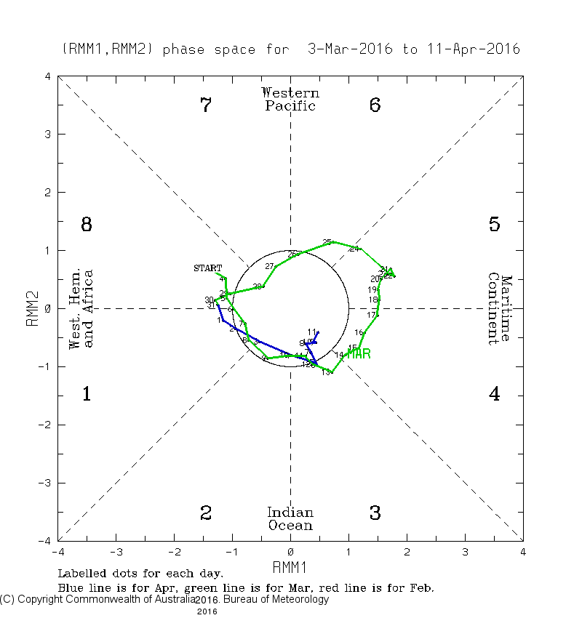
RMM index (Wheeler and Hendon 2004 (WH04))
The RMM index consists of the first two normalized principal components of combined daily anomalous OLR and zonal winds at 850 and 200 hPa.
Australian Government Bureau of Meteorology
Notes:
一直到2004年Wheeler and Hendon使用daily anomalous OLR和850及200hPa的U風場，再對這三個變數的全球平均STD做normalize，之後再透過EOF分析得到前兩項變異度最大的principal components，也就是這張圖的RMM1、RMM2，且由於RMM1和RMM2互相正交，因此它們兩個的平方相加開根號就是它們的振幅，中間圓圈範圍就代表amplitude小於1的範圍。RMM1和RMM2包含時間跟空間的pattern，所以可以把熱帶地區分成8個相位，清楚的表現出MJO向東傳遞的特徵。

Slide 4
Straub (2013) compared the contribution of each field to the index and found that zonal winds play a dominant role while OLR is minor.
The RMM acts like a dynamical index to most effectively capture the strength of the first baroclinic structure of zonal winds at zonal wavenumber 1, especially during the mature phases of strong MJO events.
RMM (WH04) has difficulty representing the convective initiation of the MJO.
Notes:
但是在13年Straub去比較RMM index裡面三個變數的貢獻，呈現出主要都是由緯向風場的貢獻，而OLR則較少，因此RMM index的表現比較趨近於動力的指數，比較容易抓到緯向風場的斜壓大氣的訊號，特別是在MJO成熟期的時候。
因此RMM index在呈現MJO對流肇始的效果較差

Slide 5
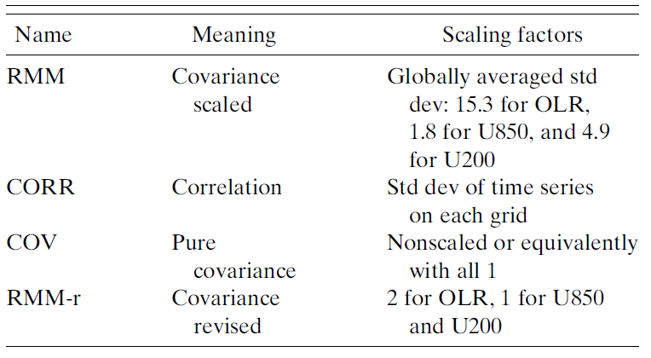
Four real symmetric matrices for RMM and their scaling factors
Notes:
為了證明RMM在使用氣候平均做normalize的過程中削弱了OLR的貢獻，因此設計了另外3個矩陣，探討不同的scaling factors，對於三個變數場貢獻的改變，找到他們之間的平衡，來改進RMM index。

Slide 6
WH04
NCEP-NCAR reanalysis (Kalnay et al. 1996)
Grid spacing: 2.5。X 2.5。
Dataset from 1 January 1979 to 2015.
Notes:
資料方面沿用WH04的方法，使用NCEP 2.5X2.5度的在分析資料，時間從79年1/1日到現在。

Slide 7
WH04
Removed the data’s seasonal cycle :
daily OLR (NOAA satellite observation (Liebmann and Smith 1996))
U850,U200 (NCEP–NCAR reanalysis (Kalnay et al.1996))
Subtracted the data’s interannual variability :
Applied the rotated EOF (REOF) analysis to the SSTA (Indo-Pacific domain of 55。S ~ 60。N, 30。E ~ 70。W (Drosdowsky and Chambers 2001)).
Averaged the resultant anomalies between 15。S ~ 15。N.
Notes:
之後使用daily OLR ,U850,U200變數移除4季的變化，再對印度洋到太平洋範圍的SSTA做REOF分析，找到年間最大變異量，來移除掉年與年之間的變化，最後在對南北緯15度做平均。

Slide 8
Explained-to-total variance in percentage
Notes:
表格為四個矩陣在CEOF分析後前三項占整體變異度的百分比。
其結果呈現出RMM及CORR的CEOF1可解釋的變異度在12%以上而CORR稍微差一點，CEOF2和CEOF3的差異兩者矩陣結果類似，代表其矩陣前兩個MODE便可解釋大部分的變異度。
COV和RMM-r前三項的百分比較小，代表所佔的變異度最低，且第3項差異度只有3.0%，而RMM-r則稍微高一點。

Slide 9
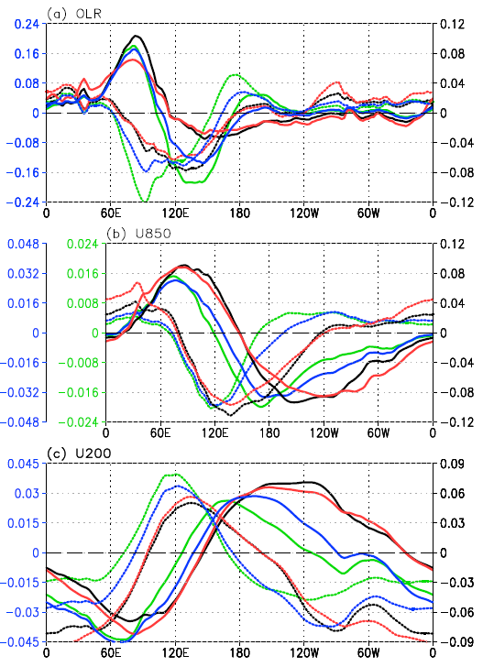
Solid : EOF1
Dashed : EOF2
RMM : black
CORR : red
COV : green
RMM-r : blue
Notes:
3個變數場振福的空間分布。實線為EOF1、虛線代表EOF2震幅代表變數場在每個經緯度位置上的貢獻度。不同顏色的contour代表不同矩陣的結果。
RMM和CORR的結果類似，形成一組，而COV和RMM-r相似，形成另一組。
在OLR的部分，CEOF1、2在 150W~70E 的結構呈現一致，貢獻度都差不多。但在印度洋到換日線之間RMM-r和COV的振幅皆較另外兩個大。
而在U850和200方面，振幅結構向西移，顯示COV、RMM-r比較著重於東半球地區。

Slide 10
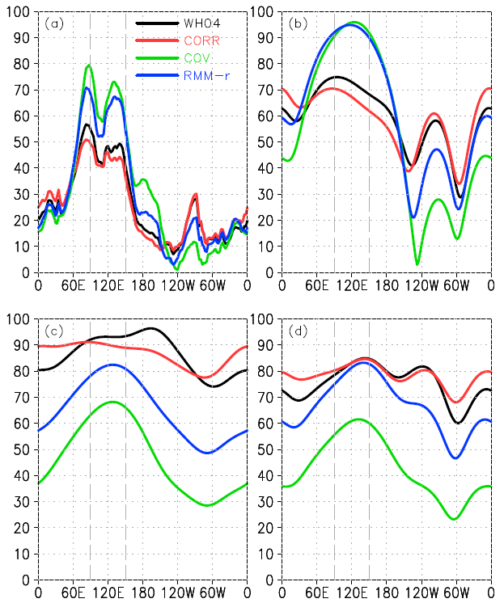
raw OLR
OLR MJO
scaling factors:
2 for OLR，
1 for U850 and U200
U850 MJO
U200 MJO
Notes:
4個矩陣前兩個CEOF mode對於raw OLR及 對於MJO系統的三個變數的STD的貢獻百分比
a)對於raw OLR的STD的貢獻度，在150W~60E類似，但在60~150E之間，RMM和CORR的貢獻度只有40~50%而RMM-r和COV則有道70~80%，其中CORR最低，而COV最高。
b~d)對於MJO而言，在40E~150W，CORR在OLR的貢獻度最低，而COV和RMM-r最多，但在U850、200的部分，則變成CORR最多，COV最少
呈現出CORR矩陣比較偏向一個動力指數，而COV則是屬於比較對流中心的指數。
因此為了找到兩者之間的平衡，經過多次的測試後，用2、1、1來標準化個別三個變數場，而得到RMM-r的指數，使得風場和OLR的貢獻得到平衡。

Slide 11
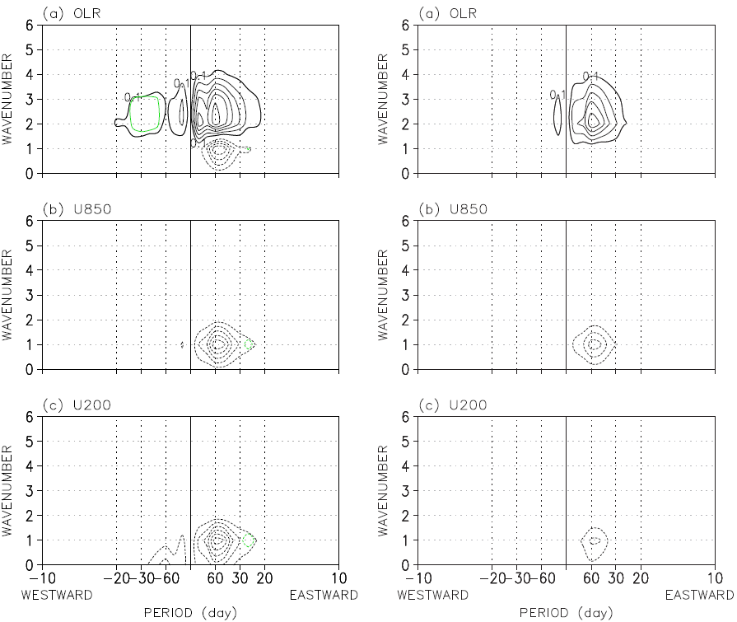
(COV)-(RMM)
(RMM-r)-(RMM)
50%~90%
40%~80%
30%
60%
20%
70%
10%
Notes:
由波普分析中也可以得到類似的情況。
COV增加了在波數2~5的OLR訊號、但降低波數1的OLR、850和200風場的能量。因此其矩陣指數相較於RMM和CORR矩陣比較接近對流指數
而RMM-r也有類似的情況、其OLR在1~4訊號增強、而在波數1的風場方面則是減弱，但減弱程度較COV低，其3者能量的較為平衡、較為適合做為MJO指數。
COV 增加了ROSSBY wave的強度、減少Kelvin wave的部分，而RMM-r則對綜觀尺度的改變較少。
**RMM-r在OLR場稍微增加了緯向坡數1的訊號，因此改變了MJO對流中心的位置及強度，特別是在西太平洋地區。
MJO as signals at bands of 30–100 days and wavenumbers 1–5 in eastward propagation, the equatorial Rossby (ER) aves at the bands of 6–50 days and wavenumbers 1–10 in westward propagation, and the equatorial Kelvin waves at 2.5–30 days and wavenumbers 1–14 in eastward propagation.

Slide 12
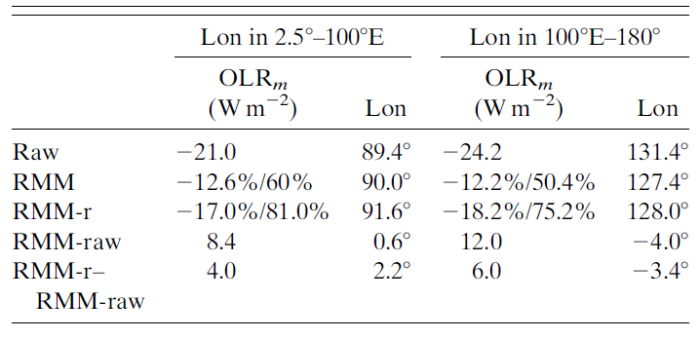
Intensity and location of strong MJO convective peaks
(May 1979-July 2013)
(Indian Ocean)
(Maritime Continent-western Pacific)
Notes:
作者統計1979年至2013這段時間發生在印度洋及西太平洋區域中發生OLR極值的位置以及強度。
就平均而言，OLR在印度洋發生最小值的位置在89.4、強度為-21.0，而第二個區域則是在131.4度、強度-24.2。
比較RMM 和 RMM-r的結果，RMM-r得到的OLR質較接近真實直，但在第一區所在位置會較為偏東。
An estimated total of 525 peaks in each sector correspond to an average of 5 days per event and 3 events in a year during the 35 yr. Tests indicate that 503 peaks would occur in the first sector when using -17.5Wm-2 in raw as the threshold and
512 peaks in the second sector with a threshold of -20.0Wm-2.

Slide 13
Notes:
統計在RMM和RMM-r每個相位中發MJO震幅大於2的事件個數以及平均強度。
其結果顯示RMM-r幾乎在每個相位能夠抓到較多個數且強度也較強
透過student‘s t test 呈現在第1及8相位差異度達90%以上
從以上結果顯示RMM-r對於MJO肇始訊號的掌握較好
T檢定:
假設樣本常態分布，變異數相同、離散程度相同且兩樣本間獨立
Ｔ檢定是用以檢定兩群體特性的期望值是否相等之一種常用的統計方法。然而要使用Ｔ檢定，則必須符合兩群體特性具有或近似〝常態分配〞的條件。

Slide 14
Improvement of RMM-r in several MJO events
TOGA COARE (1992/11/28~1993/02/13)
2006/12/13–2007/01/15
DYNAMO (2011/12~2012/01)
Notes:
TOGA COARE: Tropical Ocean – Global Atmosphere
Coupled Ocean Atmosphere Response Experiment
由4個MJO個案中，探討MJO-r的改進，其中包括兩個發生在TOGA COARE期間的事件，另一個是在06年12月中至07年1月中的個案，最後一個是DYNAMO期間的一個比較受爭議的個案，因為在MJO index上沒有向東傳遞的特徵，不被認定為MJO事件，但是在OLR上卻有出現明顯的訊號。

Slide 15
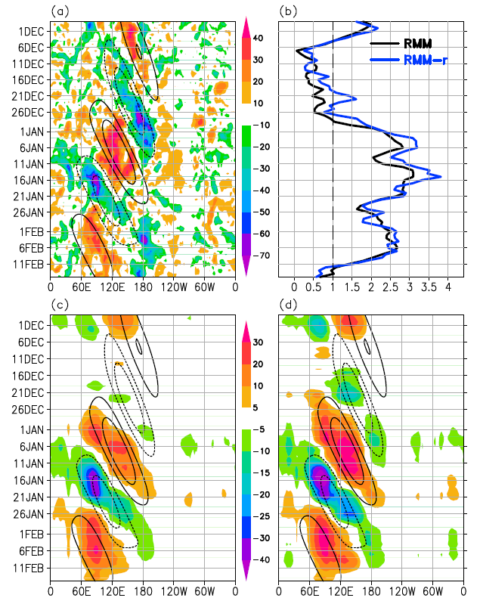
TOGA COARE
amplitude
shading：
raw OLR anomaly
contour：
filtered MJO (10 W m⁻²)
RMM
RMM-r
Notes:
第一個MJO事件是發生在11月底12月初，之後轉為較為乾燥的環境，MJO減弱，之後在西太平洋逐漸增強，到達換日線達到及職後就減弱了，
第二個MJO事件發生於1月初，從非洲地區開始發展，OLR有兩個peak值，分別位在印度洋海域和換日線180E。
從amplitudes上RMM和RMM-r兩者大致上都有抓到這兩個MJO事件的肇始時間跟OLR的極值，主要的差異是發生在12/21日MJO有稍微增強，而RMM-r的amplitude也增強到1.5，與資料一致，之後再換日線，強度達到最強，RMM和RMM-r的amplitude也達到極值，且RMM-r較RMM強度強。在第二是建中，RMM和RMM-r的amplitude表現較為類似，也都有抓到兩個peek值。再從兩個矩陣的OLR時序圖來看，在RMM-r所表現出來的OLR強度較接近原始資料，像是在第一事件中的兩個極值，以及在第二是件中，在印度洋和西太平洋的強度皆較RMM強。

Slide 16
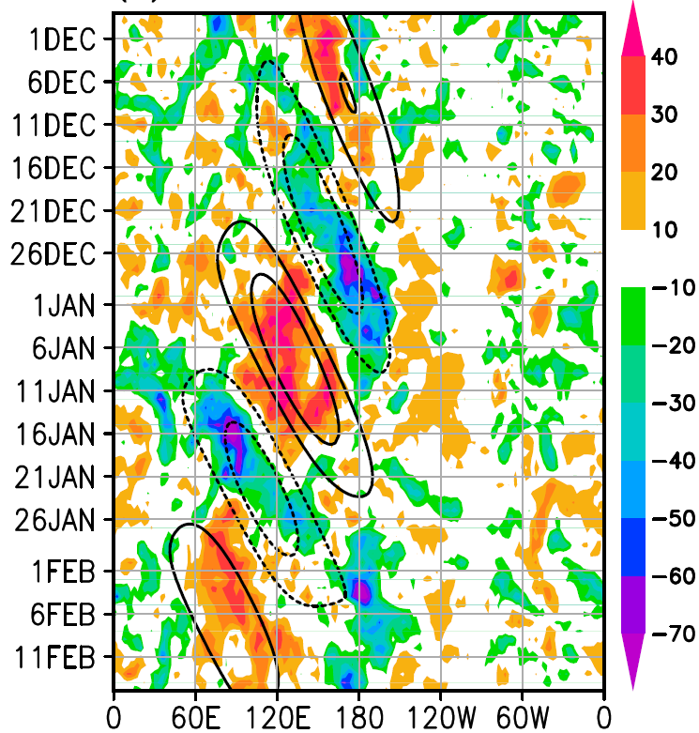
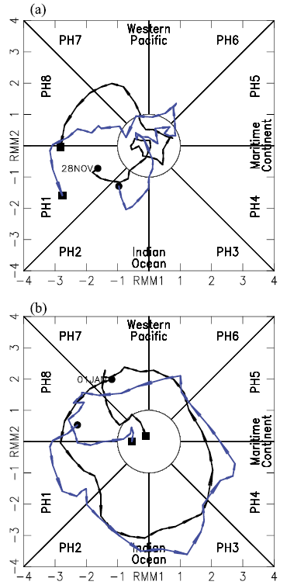
TOGA COARE
first event
second event
RMM
RMM-r
Notes:
第一個事件，RMM-r起始位置在印度洋西岸，RMM-r較RMM起始時間偏東，相位2在印度洋位置，維持震幅強度在1以上和5.6的RMM-r震幅較大，較與真實場符合，相位7.8在RMM較大可能是風場的貢獻。
第二個事件，RMM-r分別在第3相位，東印度洋地區及第4相位，抓到兩個極值，而RMM只有一個極值而且在1~5相位RMM-r的訊號皆較RMM強

Slide 17
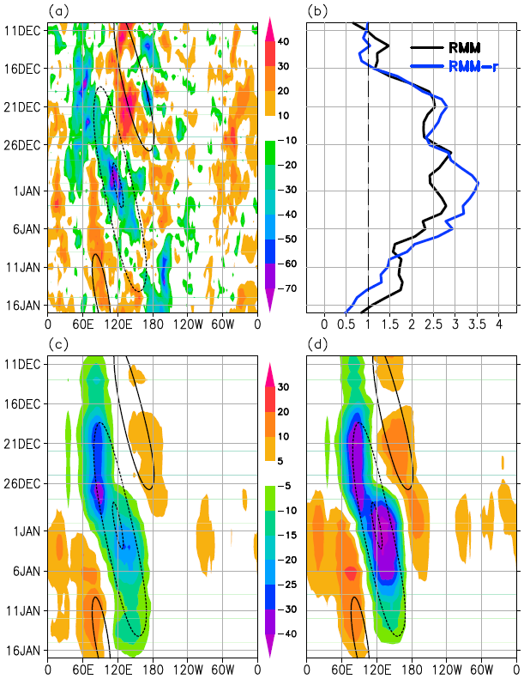
third event
amplitude
RMM
RMM-r
Notes:
在第三個個案中，從raw OLR呈現MJO於12月10號開始在西印度洋發展，並於70E增強，從RMM和RMM-r的OLR都有抓到這個訊號，

Slide 18
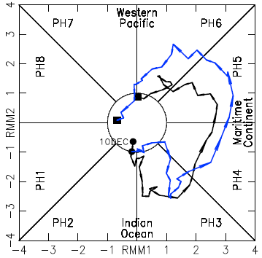
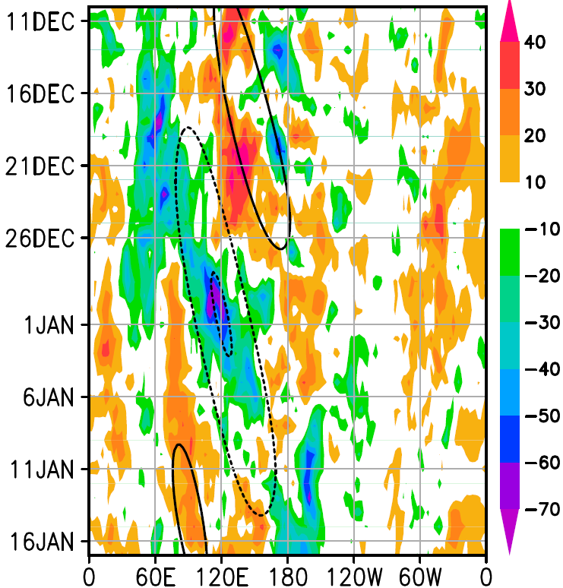
third event
Notes:
從相位圖中RMM和RMM-r肇始位置在2~3相位，中印度洋位置，RMM-r在4~7相位較RMM強

Slide 19
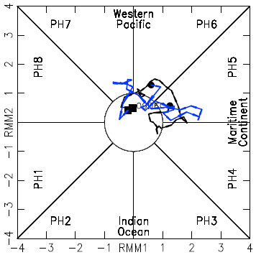
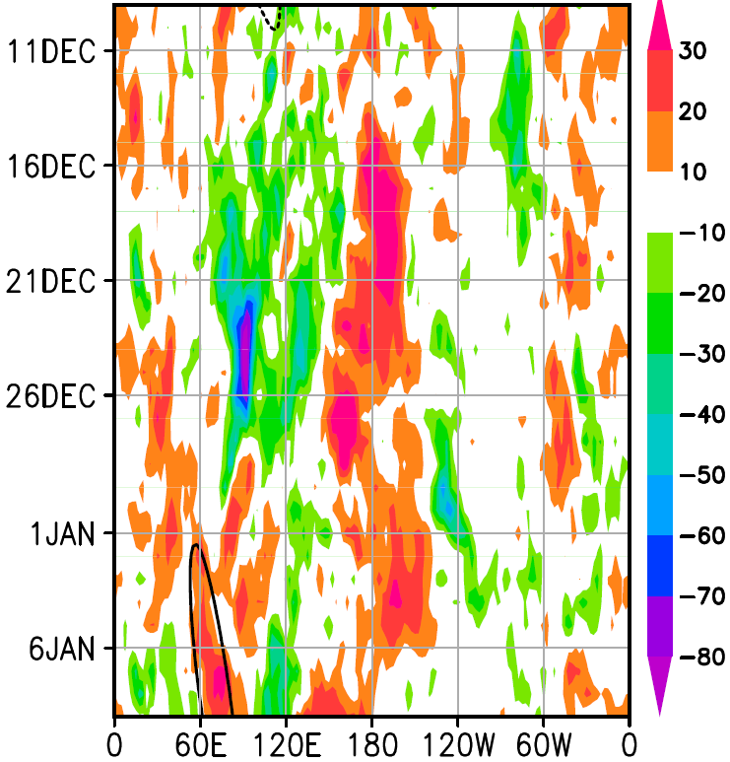
fourth event
Notes:
第四個個案是一個在DYNAMO期間比較有爭議的事件，由於在RMM index上沒有呈現一致向東移動的特徵，而且RMM index主要落於4~7相位，但是在raw OLR上則呈現MJO對流發生在印度洋地區，而且其強對流OLR<60的時間發生在11年12/20~27日一個禮拜的時間，因此在Gottschalck 2013這篇paper中認定為MJO事件。

Slide 20
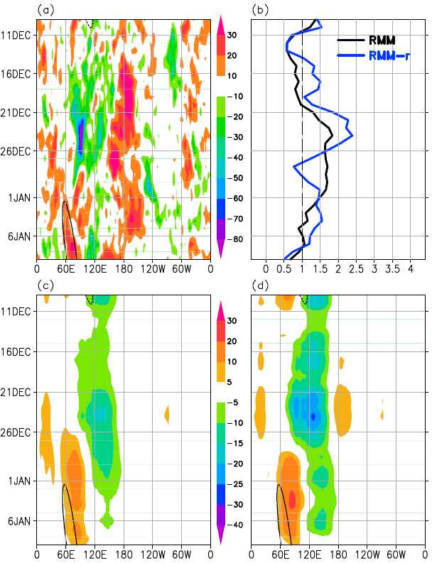
fourth event
amplitude
RMM
RMM-r

Slide 21
conclusions
Both RMM and CORR matrices substantially suppress the contribution of OLR and make the index more dynamical and nearly transparent to the convective initiation of the MJO.
Numerous tests indicate that a simple scaling of the anomalies (i.e., 2Wm⁻², 1ms⁻¹, and 1ms⁻¹)can better balance the roles of OLR and winds
Comparisons with the original RMM in spatial structure, power spectra, and standard deviation demonstrate improvements of the revised RMM index.

